Slide 1
ĐA THỪA KẾ

Slide 2
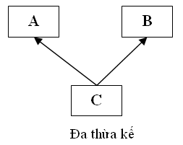
Đa thừa kế
Giả sử khi phỏng vấn các bạn được hỏi thế này:
  Ví dụ có lớp C, kế thừa từ lớp A và lớp B
  Cả A và B đều có hàm GetID() chẳng hạn.
  C chưa có hàm GetID() này.
  Vậy khi 1 thể hiện (instance) của lớp C gọi hàm GetID, thì nó sẽ gọi hàm của lớp A hay B ?

Slide 3
  Trong C++ hỗ trợ đa kế thừa, điều mà C# và java không còn hỗ trợ nữa vì nó gây ra quá nhiều phức khi sử dụng.
  Đa kế thừa, tức là một lớp nào đó đựơc thừa kế từ 2 lớp trở lên.

Slide 4
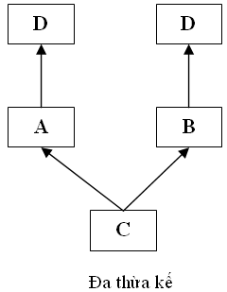
Có 2 trường hợp xảy ra:
Trường hợp đầu tiên: A và B là 2 lớp riêng biệt, không cùng thừa kế từ một lớp D nào khác
Trường hợp thứ 2: Lớp A và B được thừa kế chung từ một lớp D nào đó. C thừa kế từ 2 lớp B và C.

Slide 5

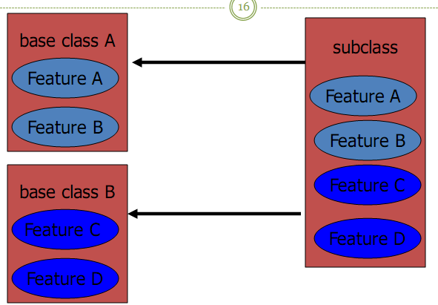

Slide 6
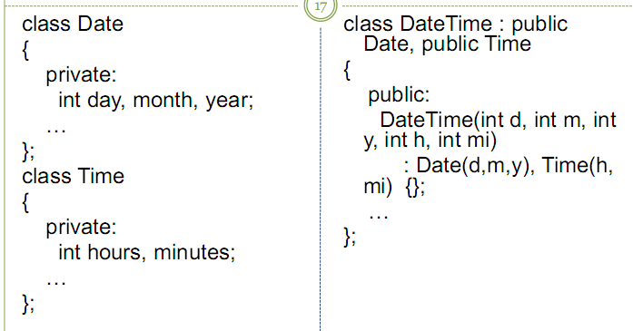

Slide 7
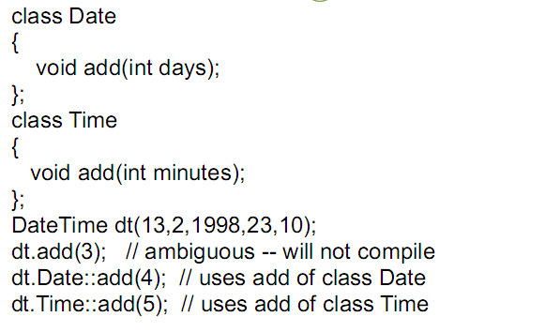

Slide 8
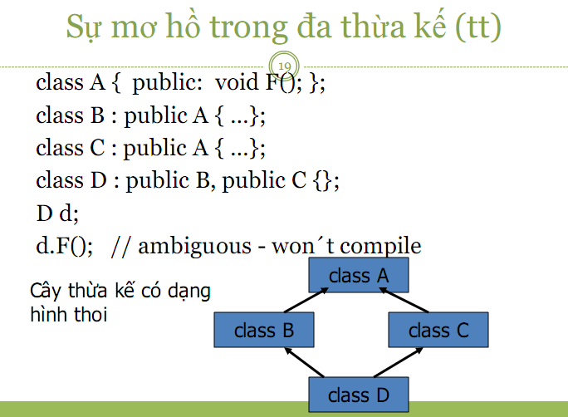

Slide 9
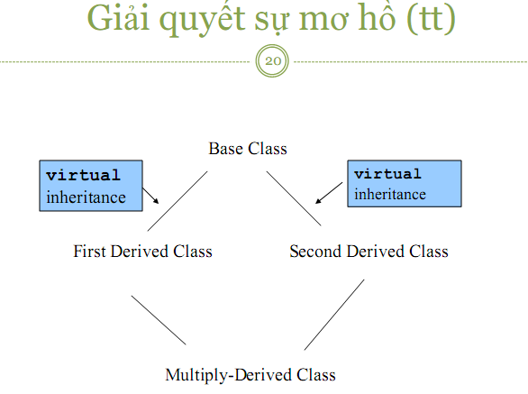

Slide 10
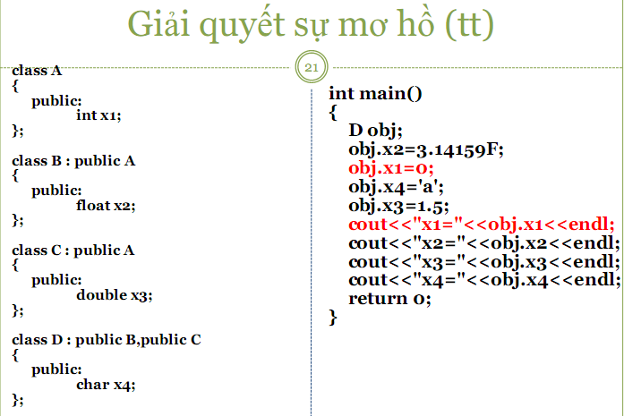

Slide 11
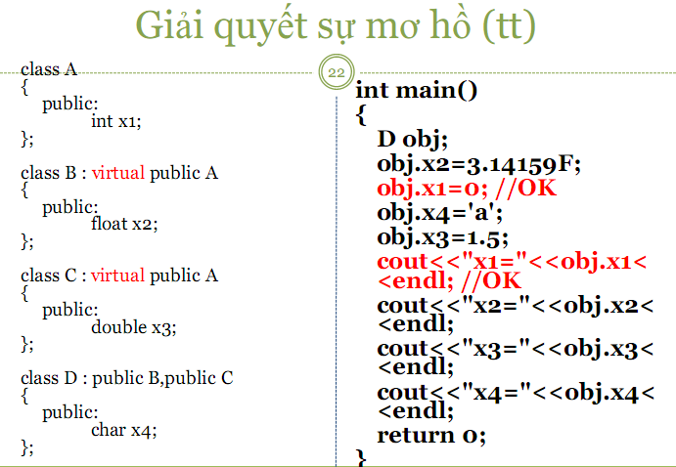

Slide 12

Hỏi và Đáp

